Slide 1
База данных для лесозаготовительной фирмы
Студент: Галимов Даниил
Группа: 414
Специальность: 09.02.07 «Информационные системы и программирование»
Год: 2025

Slide 2
Актуальность темы
Лесозаготовительные предприятия ежедневно обрабатывают колоссальные объёмы древесины. Точность и оперативность расчётов объёма и стоимости сырья напрямую определяют экономическую эффективность и конкурентоспособность бизнеса.
Существующие методы, такие как ручные вычисления и электронные таблицы, не обеспечивают необходимой надёжности хранения, анализа данных и защиты от ошибок.

Slide 3
Цель и Задачи Работы
1
2
Цель
Задачи
Разработка базы данных для лесозаготовительной фирмы, обеспечивающей полную автоматизацию расчёта объёма и стоимости древесины.
Анализ предметной области
Проектирование структуры БД
Реализация БД в PostgreSQL
Разработка SQL-запросов
Интеграция с мобильным приложением

Slide 4
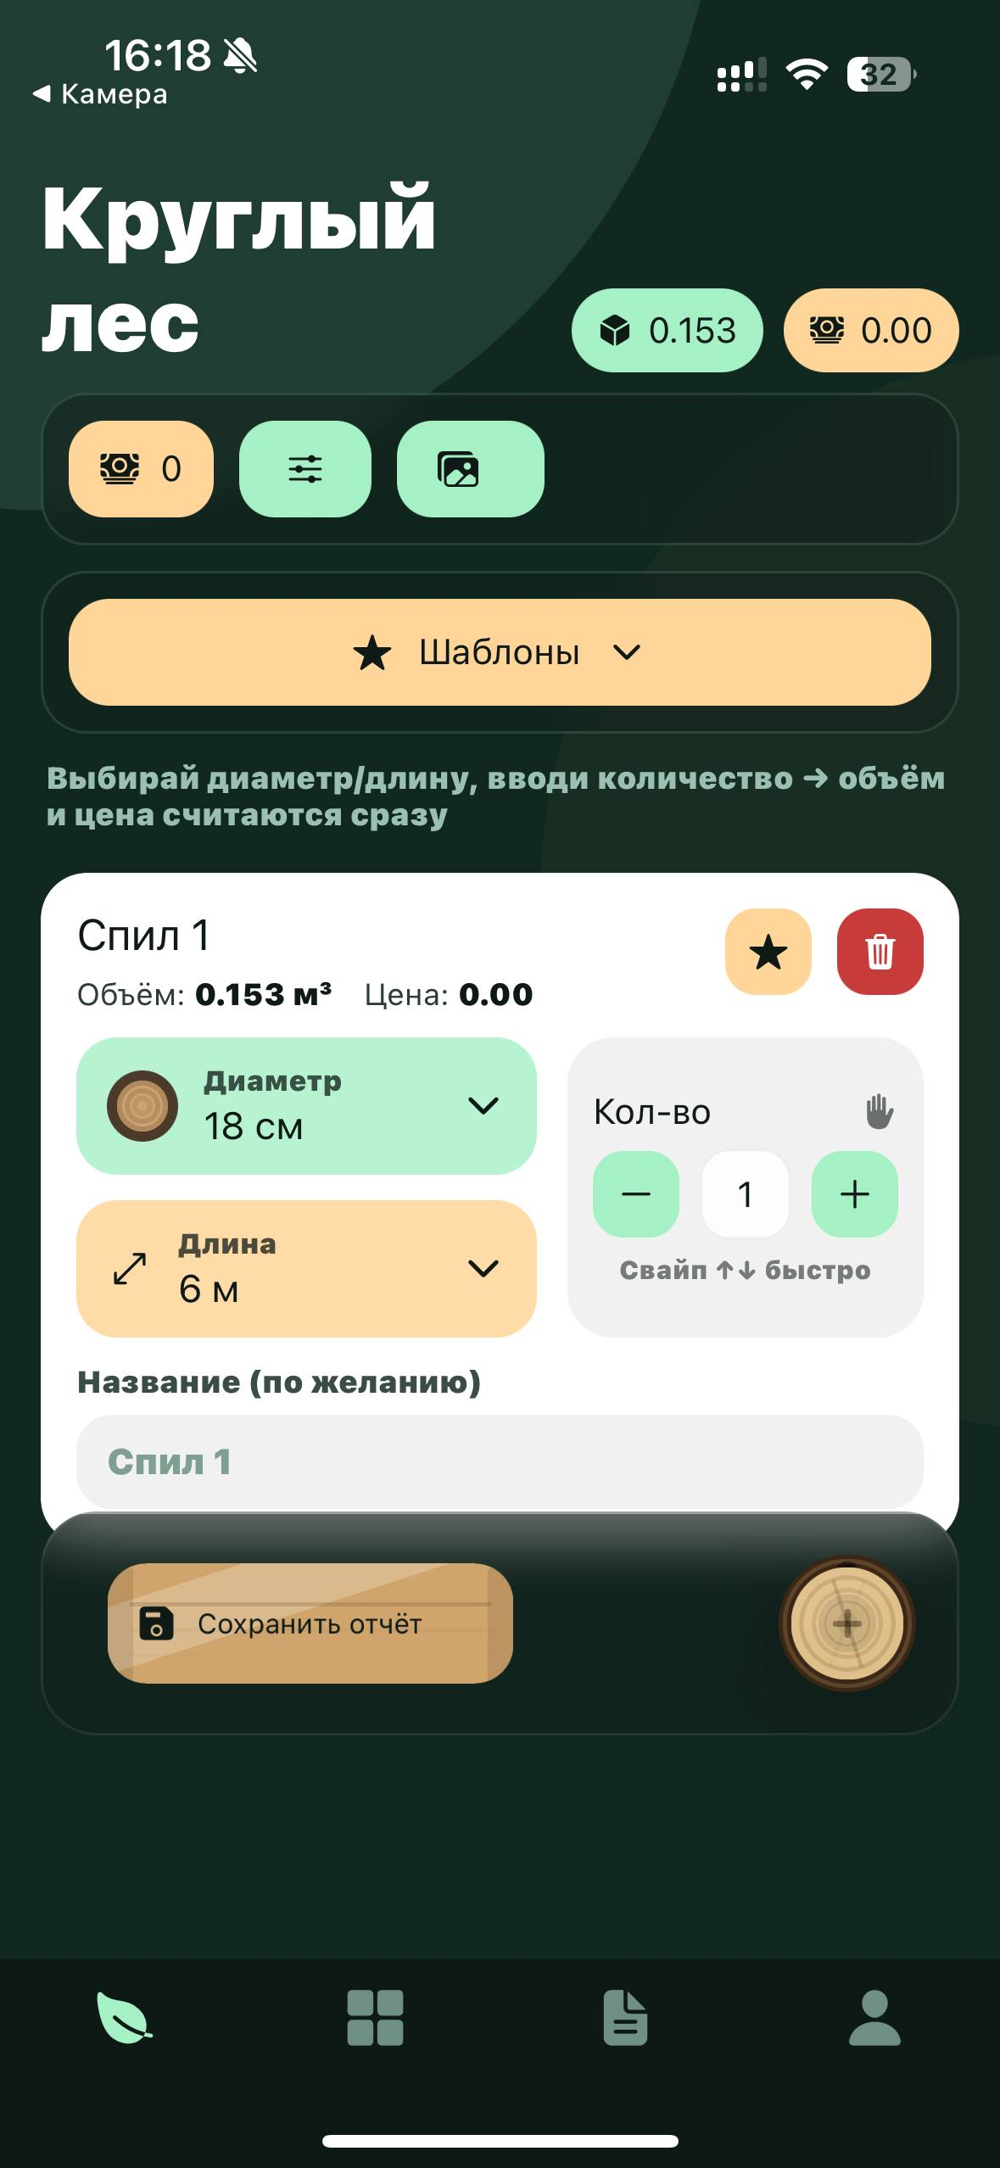
Предметная область и Функционал Системы
Предметная область
Заготовка круглого леса
Расчёт пиломатериалов
Формирование отчётов
Хранение истории расчётов
Функциональные возможности
Регистрация и авторизация
Создание и хранение отчётов
Автоматический расчёт объёма
Расчёт стоимости
Сохранение данных на сервере

Slide 5
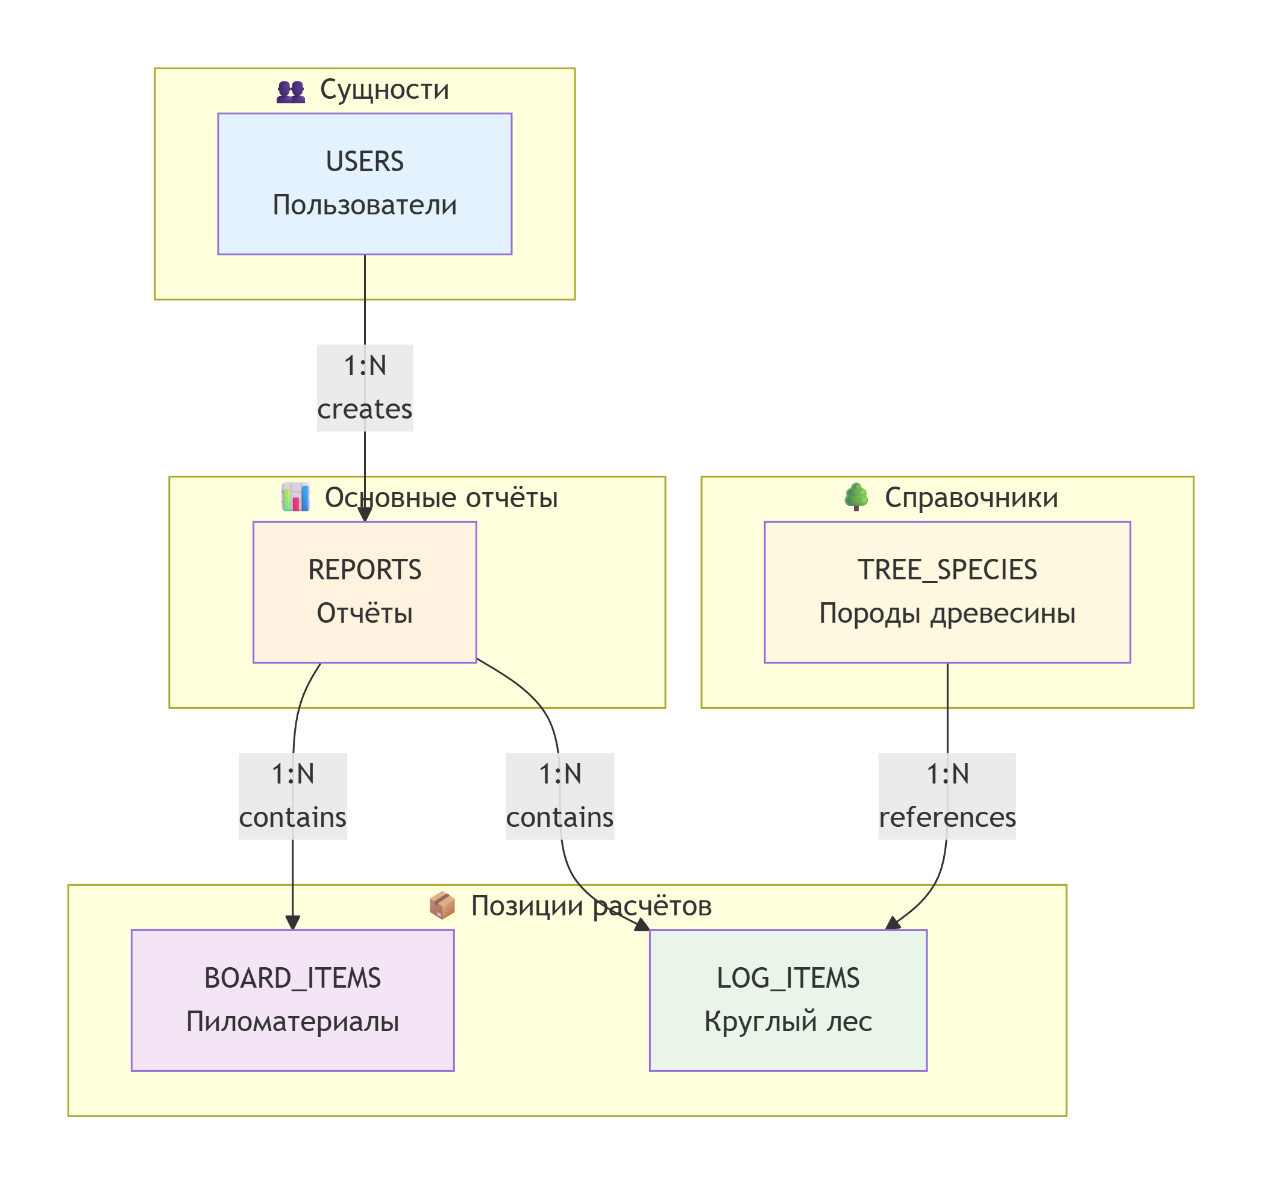
Структура Базы Данных
Основа системы — логично структурированная база данных, обеспечивающая целостность и доступность информации.
Все таблицы связаны между собой с использованием внешних ключей для поддержания реляционной целостности данных.

Slide 6
Выбор СУБД: PostgreSQL
Для реализации проекта была выбрана мощная и надёжная система управления базами данных PostgreSQL, благодаря её проверенным преимуществам.
Полная поддержка SQL
Высокая надёжность
Контроль целостности данных
Совместимость со стандартом SQL обеспечивает гибкость и широкие возможности для работы с данными.
PostgreSQL славится своей стабильностью и устойчивостью к сбоям, что критически важно для бизнес-приложений.
Механизмы обеспечения целостности данных гарантируют корректность и непротиворечивость хранимой информации.

Slide 7
Примеры SQL-запросов
Для демонстрации взаимодействия с базой данных рассмотрим основные SQL-запросы.
Создание нового отчёта
Получение отчётов пользователя
INSERT INTO reports (user_id, type, title) VALUES (1, 'logs', 'Отчёт');
SELECT * FROM reports WHERE user_id = 1;
Данный запрос извлекает все отчёты, принадлежащие конкретному пользователю, из таблицы reports.
Этот запрос позволяет добавить новую запись об отчёте в таблицу reports, связав её с определённым пользователем и указав тип и название отчёта.

Slide 8
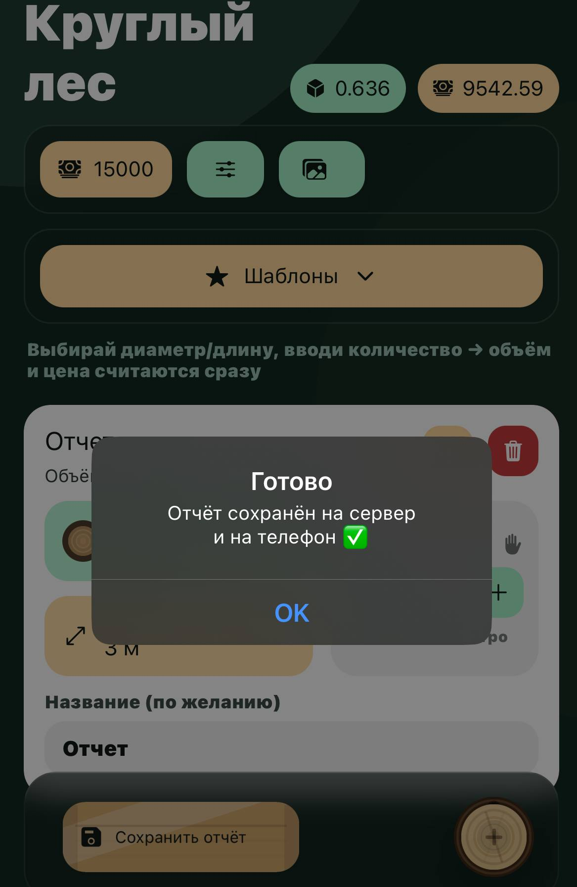
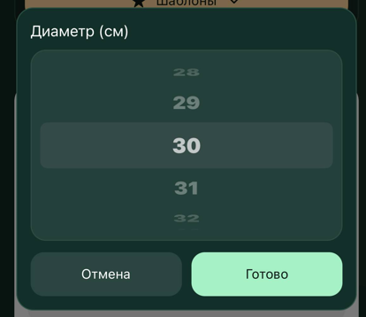
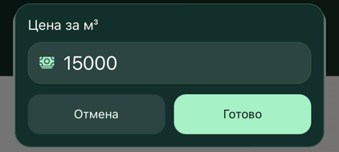
Интерфейс мобильного приложения
Ввод параметров древесины
Выбор цены для авто расчёта
Формирование отчётов

Slide 9
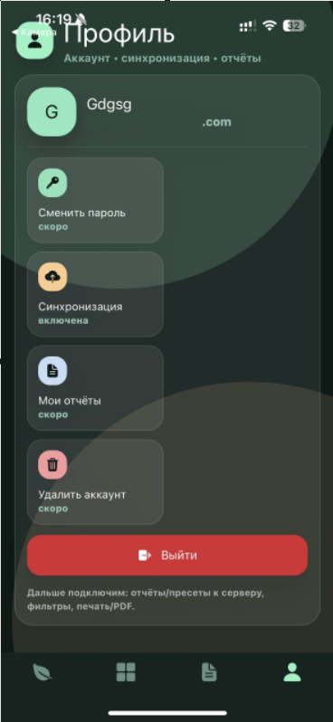
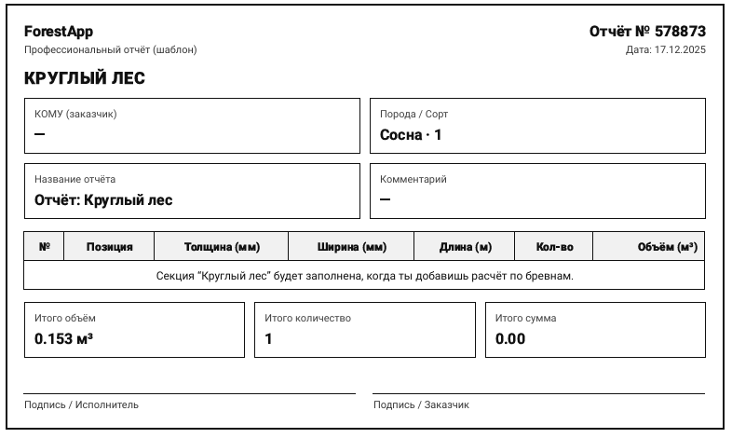
Управление Отчётами и Профилем Пользователя
Работа с отчётами
Отчёты сохраняются как на сервере, так и локально на мобильном устройстве.
Доступна полная история всех произведённых расчётов.
Профиль пользователя
Просмотр и редактирование данных учётной записи.
Управление настройками синхронизации данных.
Безопасный выход из системы для защиты конфиденциальности.

Slide 10
Заключение
В рамках данной курсовой работы была успешно разработана база данных для лесозаготовительной фирмы, способная значительно оптимизировать производственные процессы.
Автоматизация расчётов
Потенциал для расширения
Основа для цифровизации
Система эффективно автоматизирует процессы расчёта объёма и стоимости древесины, минимизируя человеческий фактор и повышая точность.
Архитектура базы данных спроектирована с учётом возможности дальнейшего масштабирования и добавления нового функционала.
Разработанное решение закладывает прочный фундамент для комплексной цифровизации лесозаготовительной отрасли.

Slide 11
Спасибо за внимание!

